Slide 1
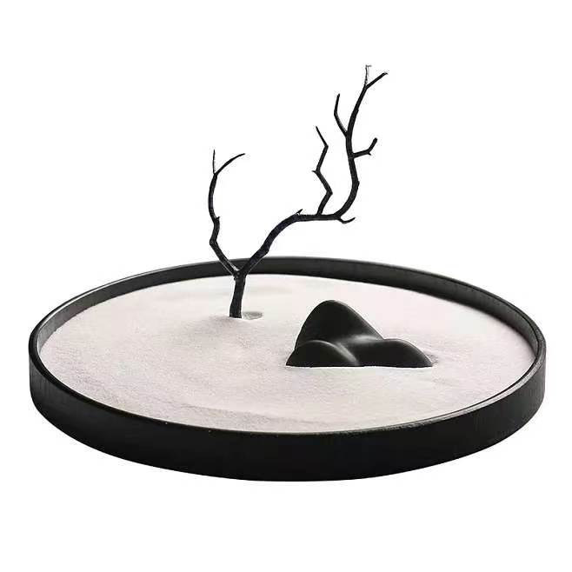
青年工匠采访实践 · 生涯主题分享
寻
匠
悟
道
时代之问 · 寻匠之旅 · 悟道之行
2026.10
Notes:
封面：本次分享的主线——先在时代趋势下追问自己，再去采访一位青年工匠，最后形成结论并落实到行动。

Slide 2




思路总览
三个问题，一条主线
01
02
03
时代之问
寻匠采访
悟道践行
趋势下的自我思考
对话一位青年工匠
结论与我的行动
采访已完成，内容与结论均据实际采访整理。
寻匠悟道 · 一次与青年工匠的对话
02
Notes:
整体思路：时代之问 → 寻匠采访 → 悟道践行。三个圆环相扣，寓意一步一步接续推进。

Slide 3
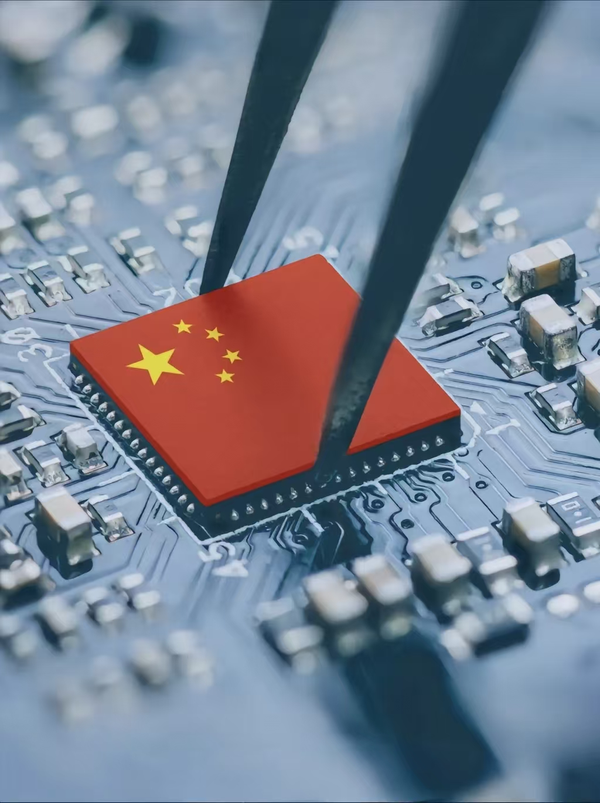



问
第一章 · 时代之问
我们正处在一个怎样的时代
AI 浪潮——工具在变，能力的要求也在变
产业升级——从「制造」走向「创造」
深圳速度——机会更多，节奏更快
寻匠悟道 · 一次与青年工匠的对话
03
Notes:
第一章：先看时代。AI 浪潮、产业升级、深圳速度，是摆在我们这代青年面前的三个关键词。

Slide 4
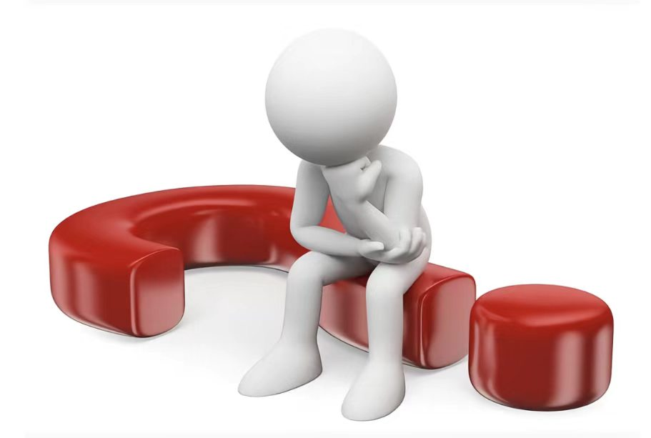


问
时代之问 · 自我追问
三个问题，问自己
我应该学什么，才不会被时代淘汰？
大学四年，力气该花在哪里？
什么样的本领，是 AI 替代不了的？
与其空想，不如去问一个走过这条路的人。
寻匠悟道 · 一次与青年工匠的对话
04
Notes:
时代的变化落到自己身上，就是三个追问。空想没有答案，于是我们决定去找一位青年工匠聊一聊。

Slide 5



第二章 · 寻匠
去寻找一位青年工匠
匠
采访对象 青年工匠张祁涛
采访人 2026 级新材料1小组1
采访主题 以个人成长，见深圳发展
采访成果 电话采访已完成，要点已整理呈现
寻匠悟道 · 一次与青年工匠的对话
05
Notes:
第二章：寻匠。采访对象是一位青年工匠学长，主题是以个人成长见深圳发展；采访成果将在采访后补充。'匠'字从此页起锚定画面左侧。

Slide 6
城市与选择
匠
道
初到深圳的最深印象？与现在相比，变化最大的是哪几点？
Q1
学长回答 — 变化并不太大；深圳好比三十年前的上海，想看近五十年的中国就来深圳
大学四年做过哪些关键选择？是否受深圳产业与氛围影响？
Q2
学长回答 — 先选材料赛道再做自我补全；实习围绕锂电产业，挑战杯、互联网+均获成绩
采访已完成 —— 以下为学长的实际回答
寻匠悟道 · 一次与青年工匠的对话
06
Notes:
Q1/Q2 实际回答：城市印象——近五十年的中国看深圳；大学选择——先选材料赛道，实习围绕锂电产业，竞赛参加挑战杯、互联网+并获成绩。

Slide 7
抉择、弯路与建议
匠
Q3
毕业时如何做就业或升学决定？行业趋势给了哪些参考
学长回答 — 想走研发与技术路线，就坚定升学；参考龙头企业招聘的学历与能力标准
适应城市、规划发展的路上，走过哪些弯路与收获？
Q4
学长回答 — 没走弯路，而是另辟蹊径：扎根大湾区，做科研者与市场从业者之间的桥梁
如果重回大一、面对 AI 浪潮，会给自己哪三条建议？
Q5
学长回答 — 学习：多看文献、追前沿；心态：稳住瓶颈期；规划：不必太远，学材料不一定干材料
寻匠悟道 · 一次与青年工匠的对话
07
Notes:
Q3/Q4/Q5 实际回答：就业或升学的方向性选择；没走弯路而是另辟蹊径；三条核心建议——学习、心态、规划。

Slide 8
采访撷英 · 学长的话
听听走过的人怎么说
匠
城
「看近五十年的中国，来深圳。」
—— 千年中国看西安，五百年中国看北京，百年中国看上海，近五十年看深圳
路
「不是走弯路，是另辟蹊径。」
—— 从读书、实习到就业始终围绕材料，做科研者与市场从业者之间的桥梁
材
「AI 的底层，也是材料。」
—— 芯片是硅做的，硅来自沙子；去找「导热不导电」的材料，这就是创新
寻匠悟道 · 一次与青年工匠的对话
08

Slide 9


第三章 · 悟道
对自我思考的初步回答
道
关于方向 个人规划，锚定大湾区、与时代同频
关于试错 没有弯路，只有「另辟蹊径」
关于 AI AI 的底层是材料，创新从材料出发
以下结论已结合采访内容整理——以个人成长，见深圳发展。
寻匠悟道 · 一次与青年工匠的对话
09
Notes:
结论已按实际采访修正：方向锚定大湾区；没有弯路，只有另辟蹊径；AI 的底层是材料。

Slide 10



悟道 · 践行
把答案，变成我的行动
道
学习上 多看文献、多刷公众号，从前沿差距里反思自己
心态上 研究不出来、坚持不下去时，稳住心态再出发
规划上 规划不必太远，学材料不一定干材料
能力上 看懂 AI 背后的材料需求，锤炼跨界创新的眼光
从今天开始，从手边的一件小事开始。
寻匠悟道 · 一次与青年工匠的对话
10
Notes:
行动方案对应学长三条建议：学习、心态、规划，并延伸 AI 与材料的观察。

Slide 11
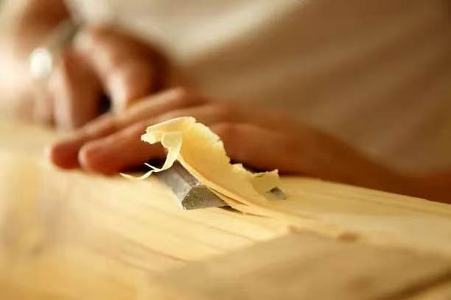
结 语
寻匠，是寻找一种认真的姿态
悟道，是走好自己的那条路
匠
道
谢谢聆听 · 愿我们都能寻匠悟道
Notes:
结语：采访尚未完成，结论与成果将在采访后补充进这份 PPT。寻匠悟道，答案在路上。

